Slide 1




Determinación de presiones entre individuos en ambientes de muy alta densidad
LaFEC
Laboratorio de Física Estadística Computacional
Departamento de Física - FCEyN - UBA
Presentación final de Laboratorio 6&7 - Diciembre 2019
Profesora: Dra. Silvia Ledesma
Alumnas: Josefina Catoni - Ayelen Santos
Directores: Dr. Guillermo Frank - Dr. Claudio Dorso
Notes:
Breve presentación - Medir presiones entre seres humanos

Slide 2
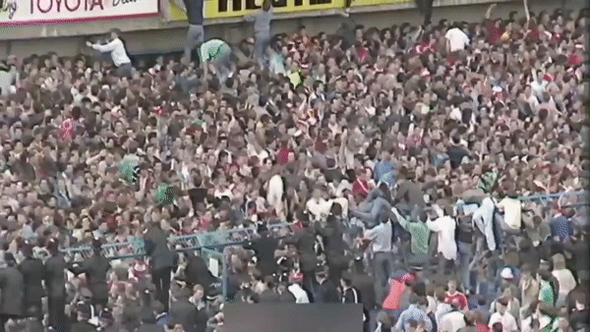
Contexto y motivación del proyecto
Evento de fútbol en el estadio de Hillsborough en 1989, hubo 96 muertes

Slide 3
Objetivos del proyecto
Estudiar las presiones entre personas que se ejercen en ambientes muy congestionados y su grado de incomodidad.
Diseñar un dispositivo portátil que mida fuerza sobre múltiples sensores simultáneamente y almacene los datos.
Estudiar y caracterizar los sensores de fuerza que mejor se adapten a las condiciones.
Trabajo de campo: Mediciones e Interpretación de resultados, para luego en un estudio posterior externo recalibrar modelo.

Slide 4
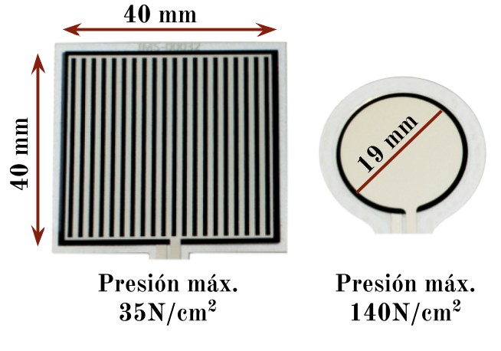
Caracterización de sensores
Sensor Products INC - Sensores Tactilus®️ Free Form
Calibración estática
Tiempo de relajación
Fenómenos de histéresis
Independencia con superficie de apoyo
Prototipo y puesta a prueba ➜ Mejoras

Slide 5
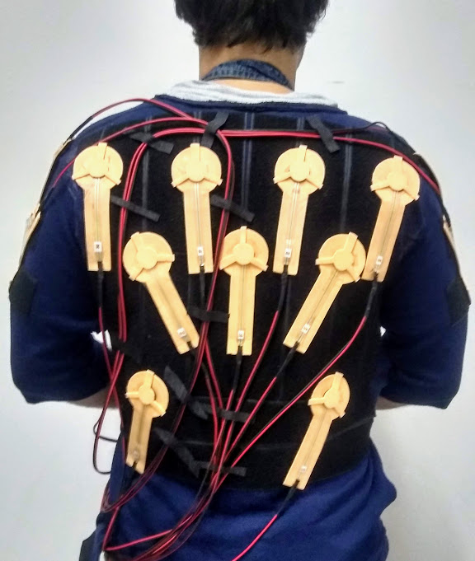
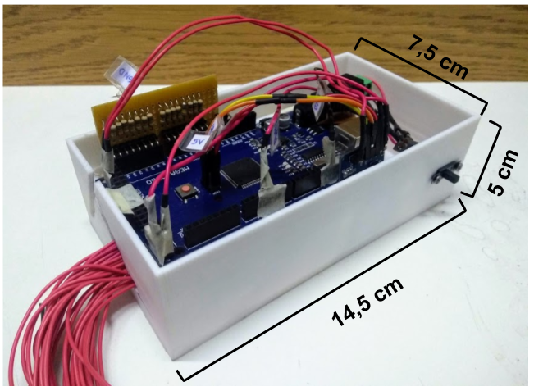
Dispositivo de medición
- Placa Arduino Mega 2560
- Programa de adquisición y almacenamiento
- Tarjeta SD
- Carcasa diseñada y fabricada con una impresora 3D

Slide 6
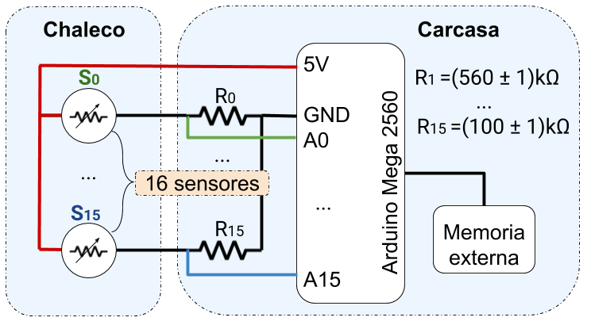
Dispositivo de medición
- 16 sensores en total
- Resistencias R_{aux} elegidas para aprovechar el rango del sensor

Slide 7
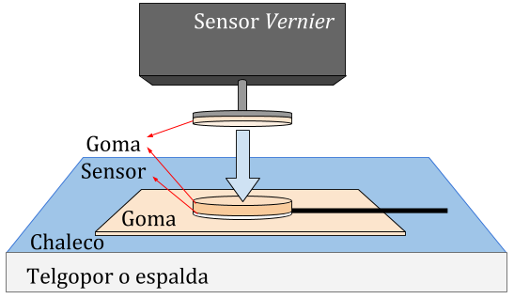
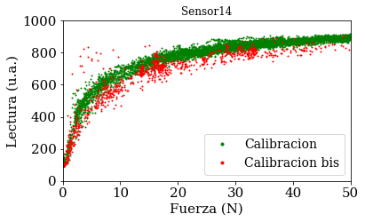
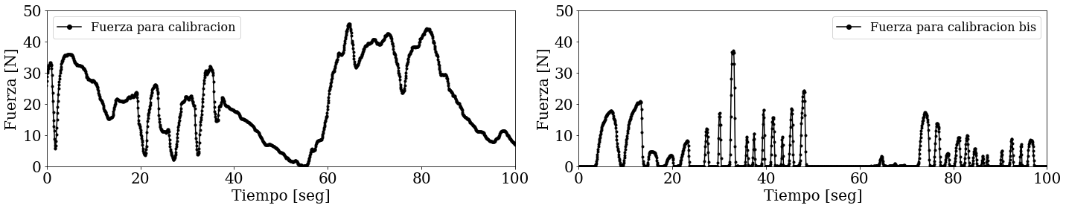
Calibración de los sensores
Dos tipos de señales para la calibración (común y “bis”)

Slide 8
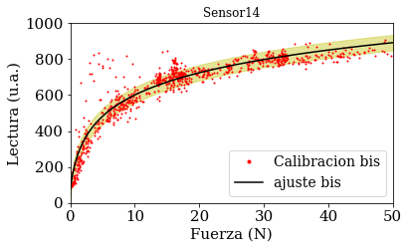
Calibración de los sensores
Ajuste logarítmico a la calibración bis
En todos los casos se obtuvo un p_{valor} ≈1

Slide 9
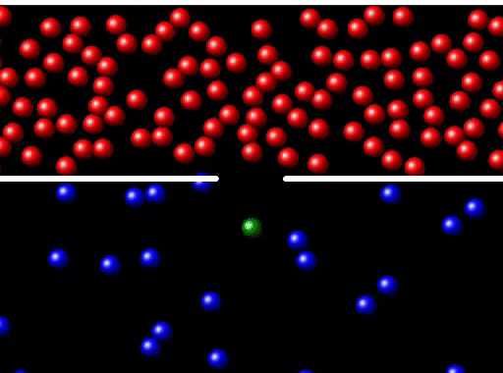
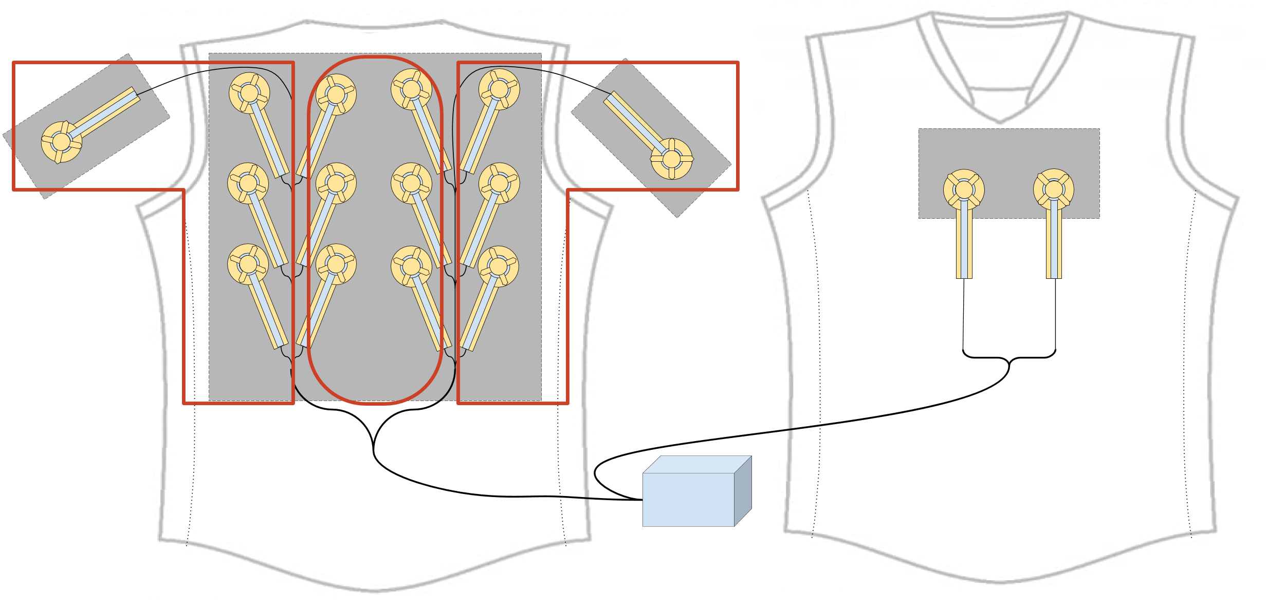
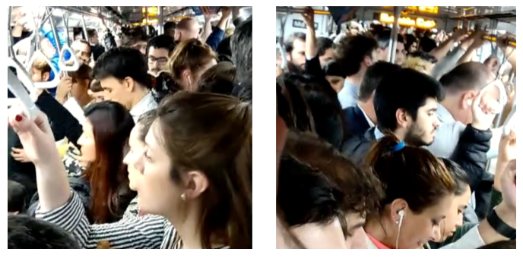
Mediciones en transporte público:
Línea B y C de subte
Tren Sarmiento
Bitácora
Vagón
Andén
Pecho
izquierda
derecha
media
Espalda y hombros

Slide 10
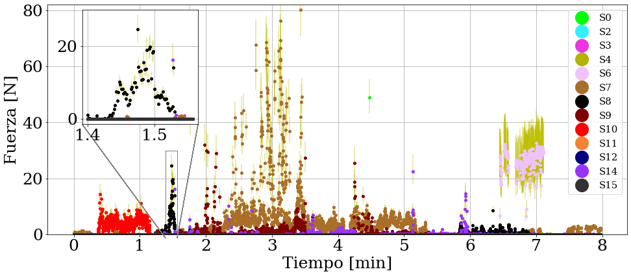
Mediciones en transporte público:
Subte B (8:30am)
Fuerzas máximas de hasta 80N en la superficie del sensor (3cm²)

Slide 11
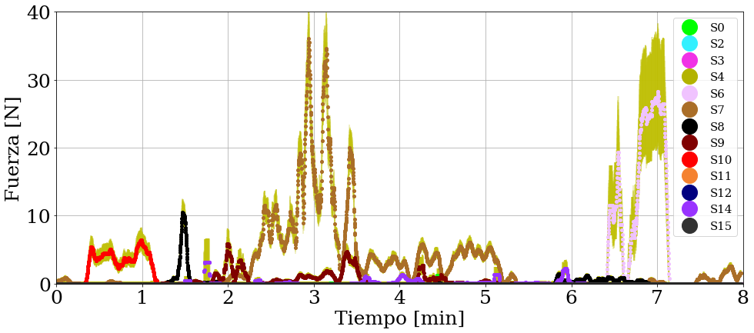
Mediciones en transporte público:
Subte B (8:30am): Serie temporal con promedio por ventanas de 2s

Slide 12
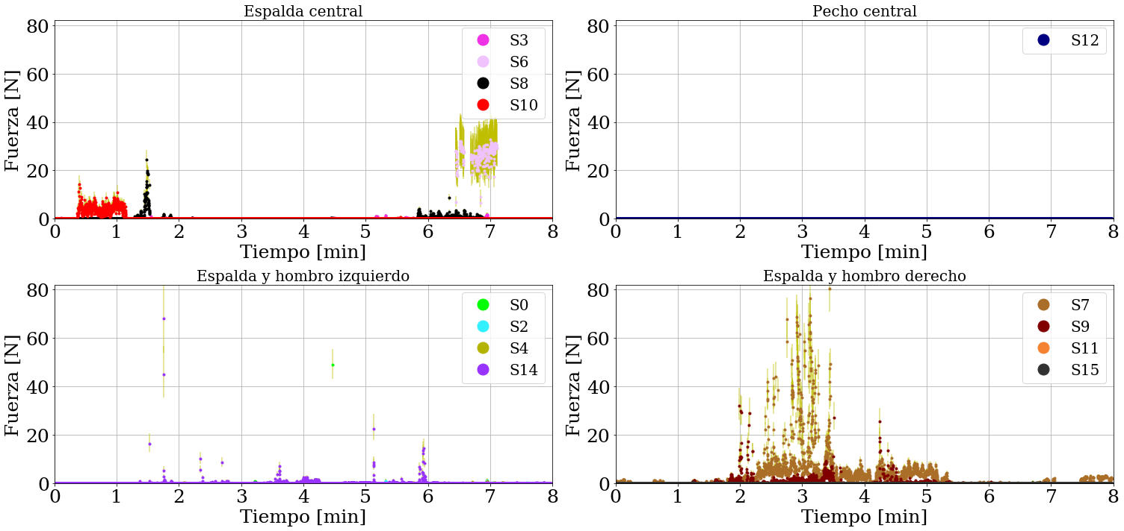
Subte B: Serie temporal por zonas
Pocas o nulas señales en el pecho y en la zona izquierda.
Fuerzas apreciables y máximas en la espalda central y hombro derecho.

Slide 13
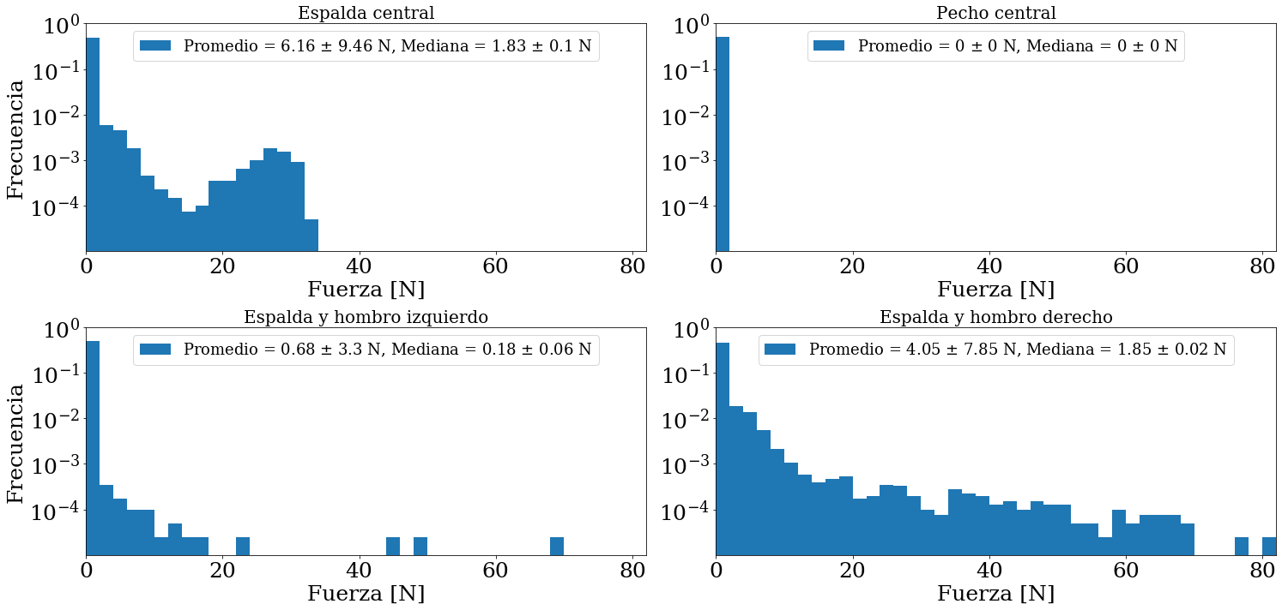
Subte B: Distribución de las fuerzas por zonas

Slide 14
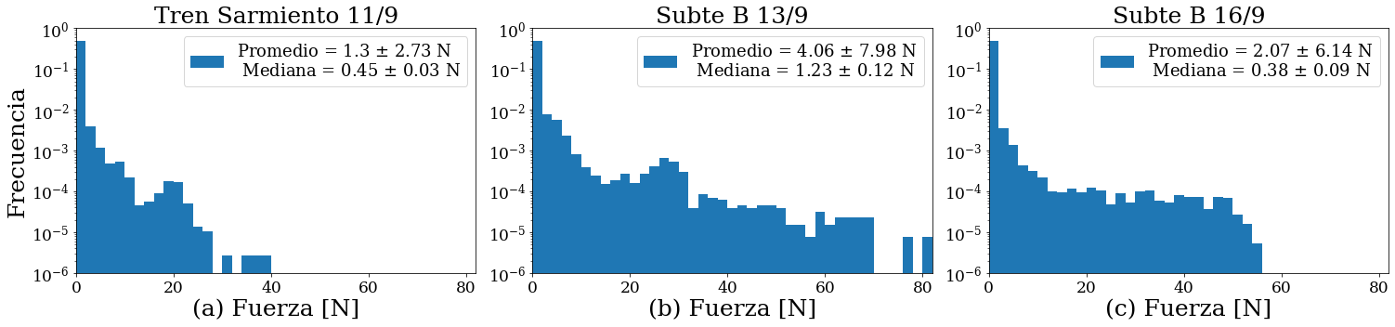
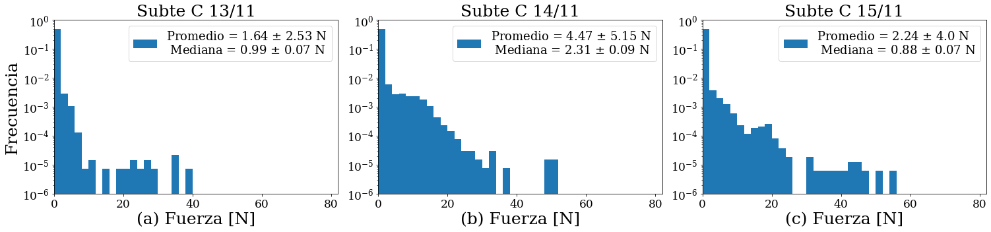
Comparación: Subte: Línea B y C + Tren Sarmiento

Slide 15
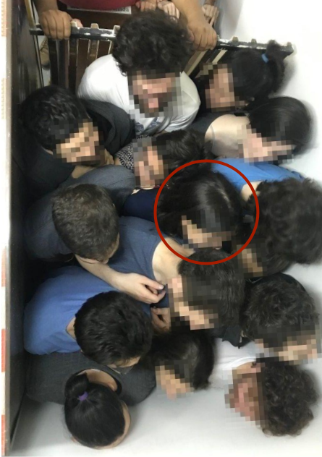
Experimento controlado
Dependencia de fuerza con densidad de masa en volumen
-N personas
-Variando volumen
- Mediciones estáticas y dinámicas
Densidad (kg/m²)
621,8 ± 7,7 ~ (9,3 personas/m²)
...
788,3 ± 12,4 ~ (11,8 personas/m²)

Slide 16
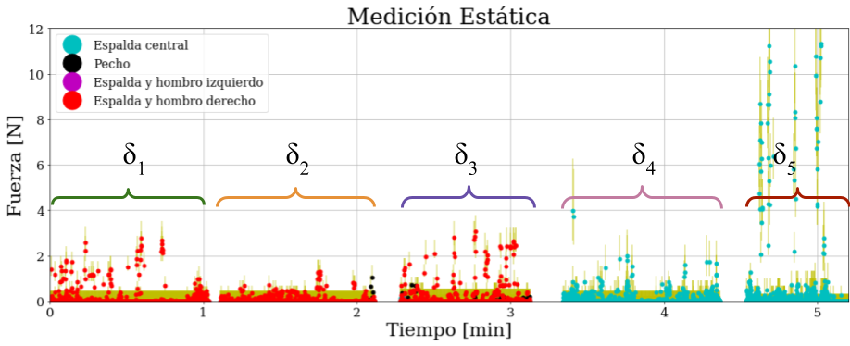
Configuración Estática
δ₁= (621,8±7,7)kg/m²
δ₂= (667,4±8,9)kg/m²
δ₃= (720,2±10,4)kg/m²
δ₄= (764,2±11,7)kg/m²
δ₅= (788,3±12,4)kg/m²

Slide 17
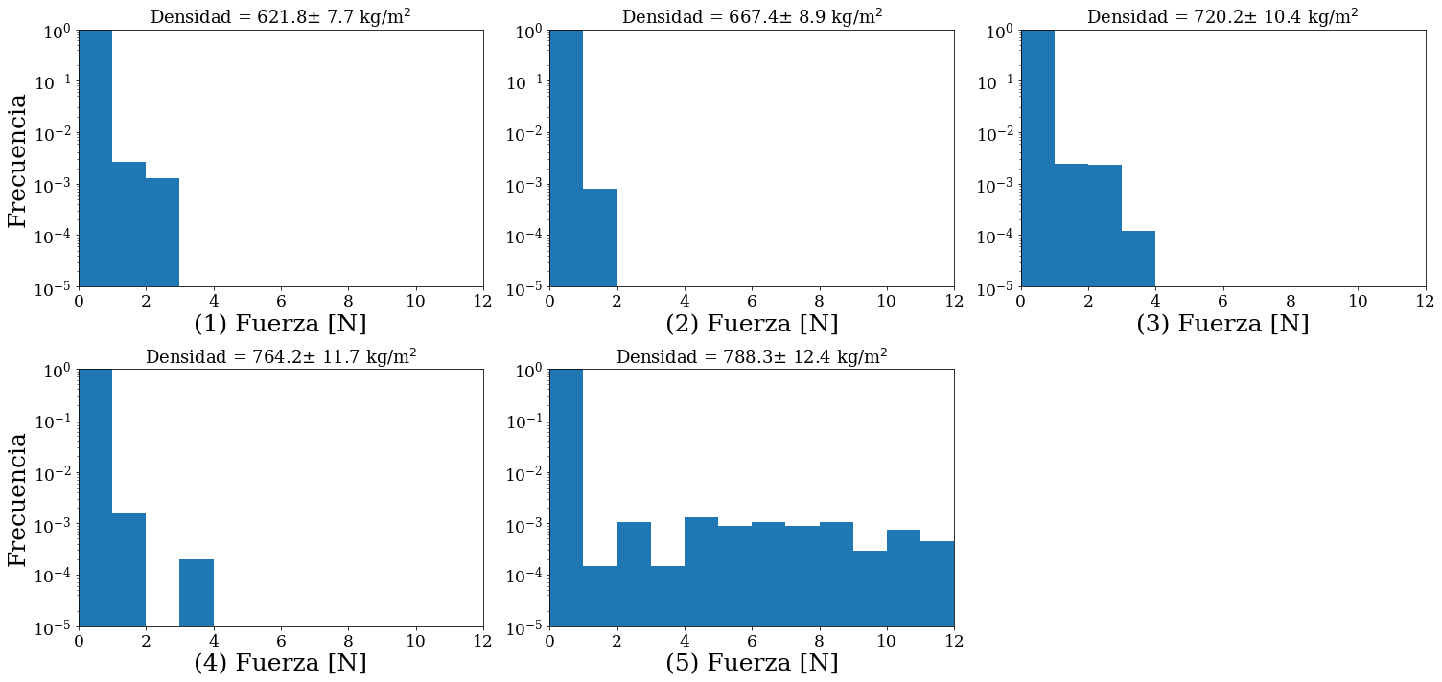
Configuración Estática
Distribución de fuerzas según la densidad
Tendencia creciente de las fuerzas máximas. Máximas de 12 N.
Fuerza máxima en el orden de las fuerzas “permanentes” en los transportes públicos
Mayor frecuencia de fuerzas no nulas

Slide 18
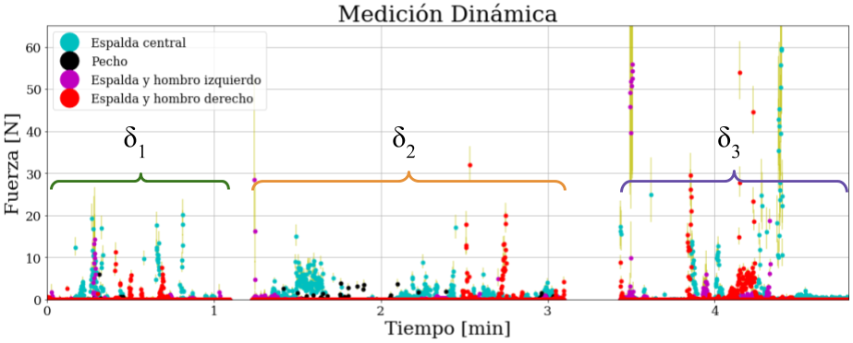
Configuración Dinámica
δ₁= (606,0±7,8)kg/m²
δ₂= (647,5±8,9)kg/m²
δ₃= (685,1±9,9)kg/m²

Slide 19
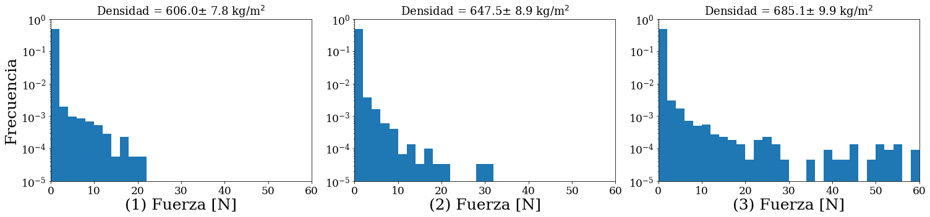
Configuración Dinámica
Distribución de fuerzas según la densidad
Tendencia creciente de las fuerzas máximas. Máximas de aprox 60N.
Mayor frecuencia de fuerzas no nulas.
Valores de fuerzas máximas en el orden de las medidas en los transportes públicos.

Slide 20
Conclusiones
Análisis profundo de los sensores: circulares por sobre los cuadrados.
Aparente mayor cantidad de fuerzas en la zona de la espalda central y los hombros.
Presión máxima de incomodidad de más de 27 Ncm⁻². Mayor a 8 Ncm⁻² (bibliografía).
Intervalos de fuerza “de incomodidad” subjetivos. Entre 10 a 30 N (durante 4’), y de entre 5 a 20 N (durante 10’).
Experimento controlado prometedor. A mayor volumen, aumento del valor de F_{máx}. Sería valioso repetirlo con ciertas modificaciones para prevenir inconvenientes.
Valores de fuerza obtenidos en ambas configuraciones: la dinámica y la estática, del orden de los del transporte público.

Slide 21
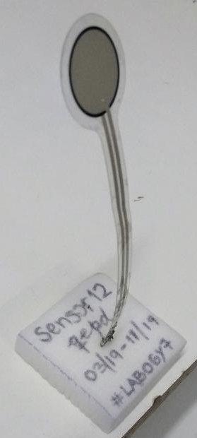
¡ Muchas gracias !
Soldado caído en la batalla, qepd

Slide 22
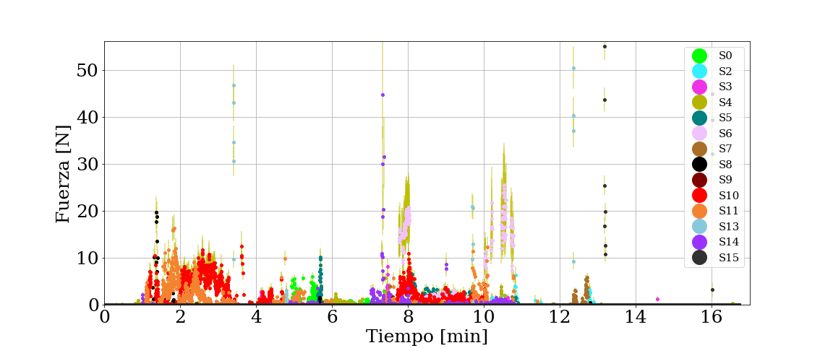
Más mediciones: Subte C

Slide 23
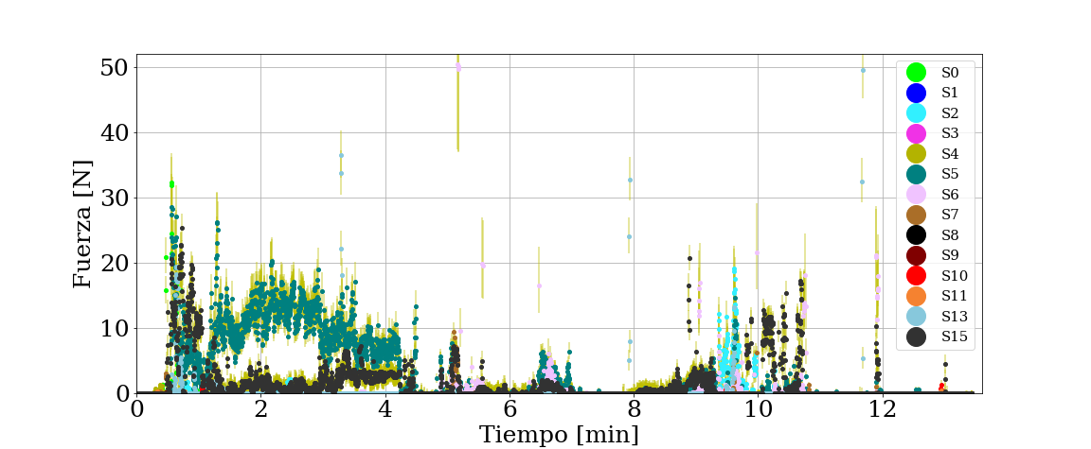
Más mediciones: Subte C

Slide 24
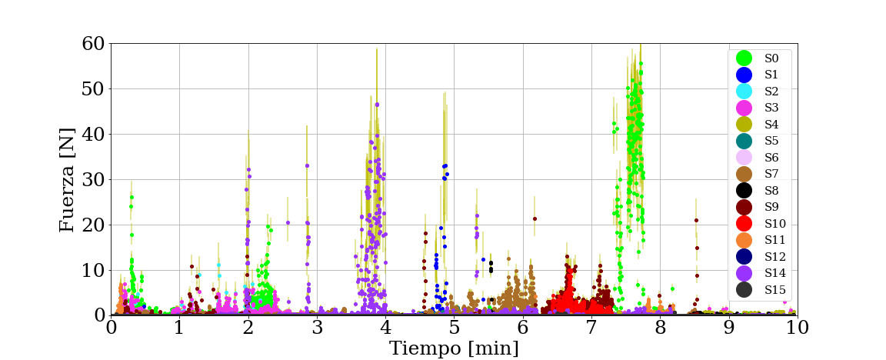
Más mediciones: Subte B

Slide 25
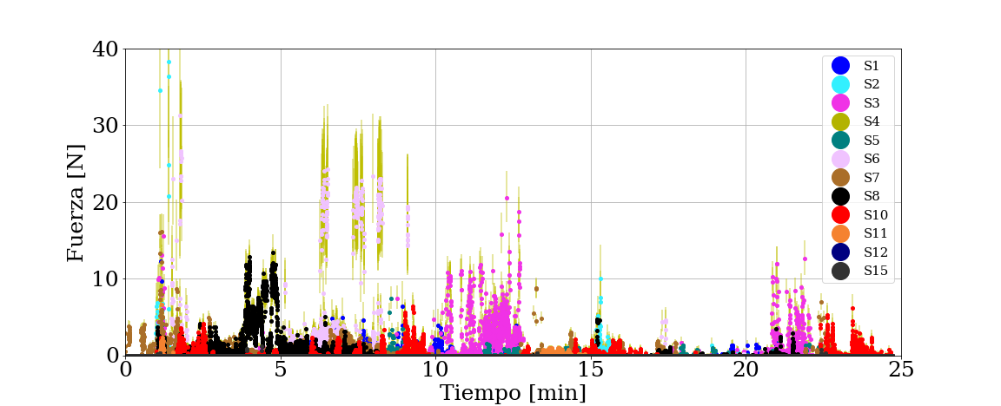
Más mediciones: Tren Sarmiento

Slide 26
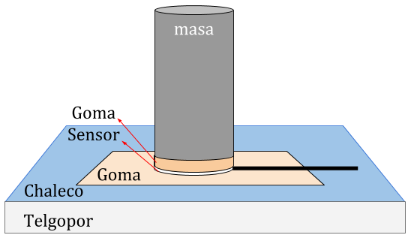
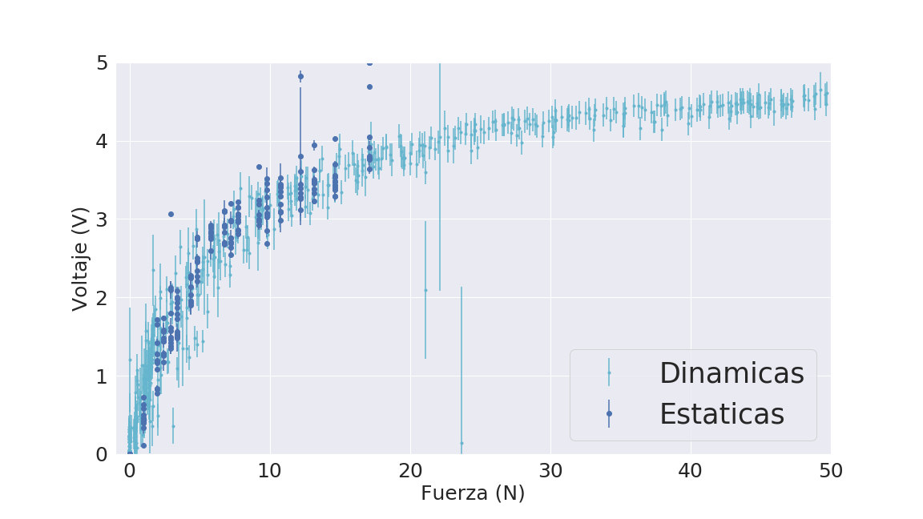
Calibración Estática
-- Cota en fuerza ~16N por dificultad en equilibrio de la masa
-- Mediciones muy largas si se desea hacer estadística
-- Rango de fuerzas alcanzado claramente insuficiente -- Gran variabilidad debido a posicionar de golpe la masa -- Poca confianza por la mala estabilidad -- Determinación de incertezas en voltaje

Slide 27
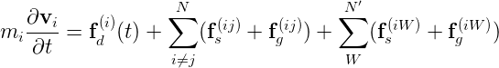
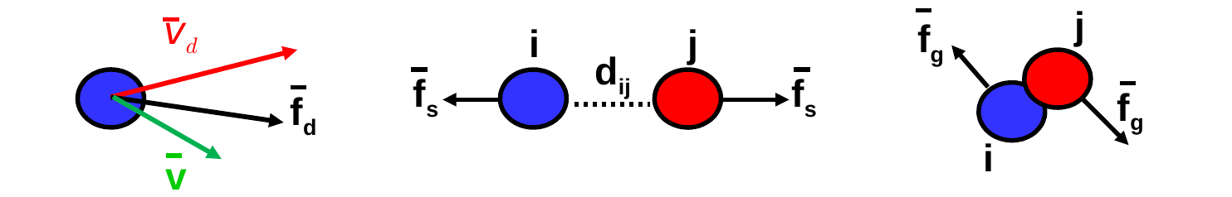
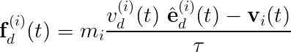
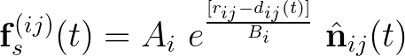
Más sobre el modelo de Fuerza Social
Notes:
La f_d es la fuerza de deseo: la autopropulsada, que sería la que depende de la velocidad de deseo (en módulo y con dirección) hacia donde quisiera ir para seguir con la evacuación
La f_s es la fuerza social: la repulsiva, que sería la que cada partícula tiene por querer estar separada o alejada de la otra
La f_g es la fuerza granular: la de contacto repulsiva y disipativa, la k es una constante elástica restitutiva que depende de esas presiones y está poco estudiada

Slide 28
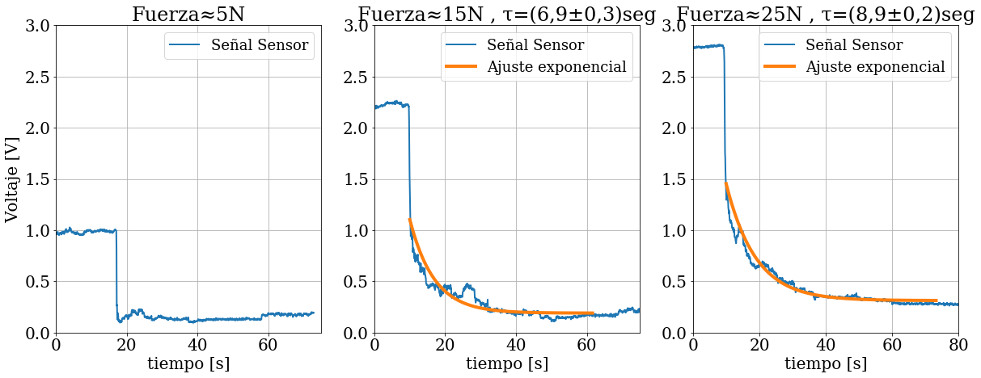
Sensores cuadrados: tiempo de relajación 𝜏

Slide 29
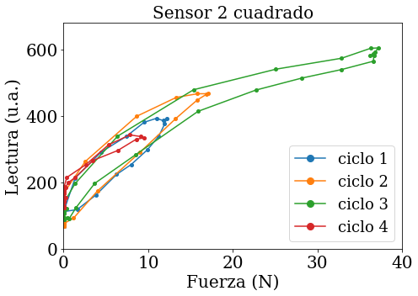
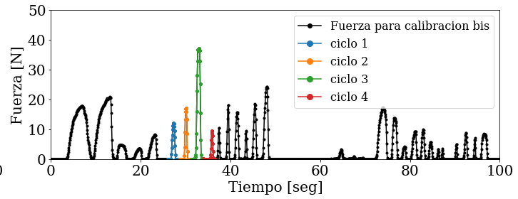
Sensores cuadrados: Histéresis

Slide 30
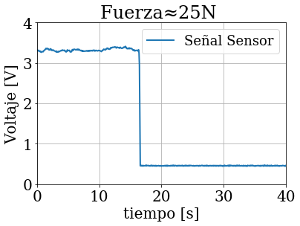
Sensores circulares: tiempo de relajación 𝜏≈ 0

Slide 31
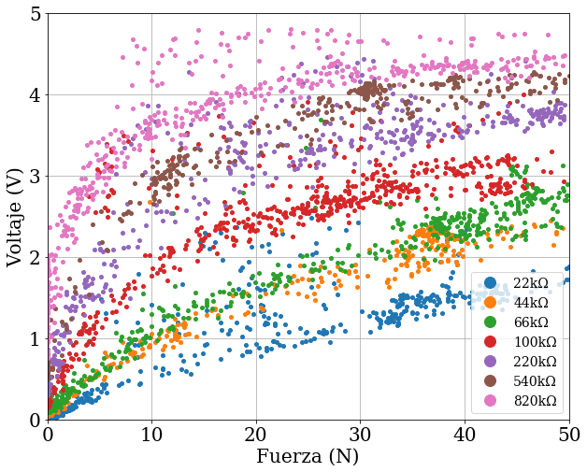
Relación entre la señal del sensor según la R_{aux}

Slide 32
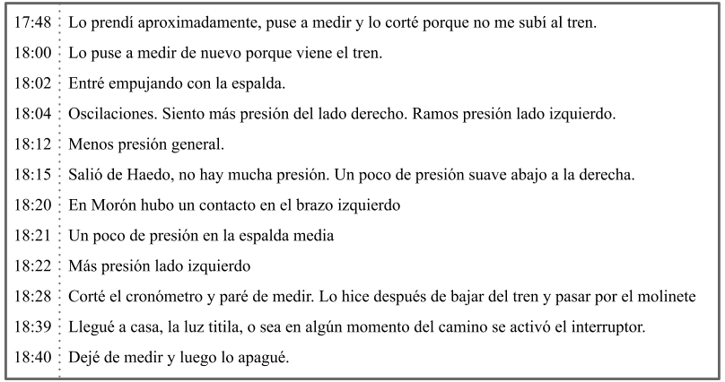
Ejemplo de bitácora

Slide 33
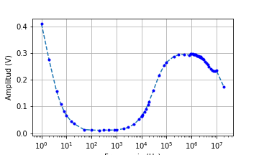
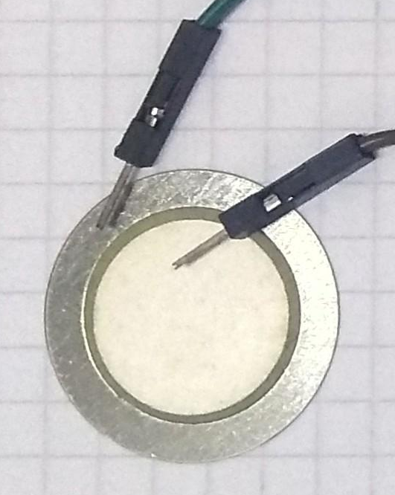
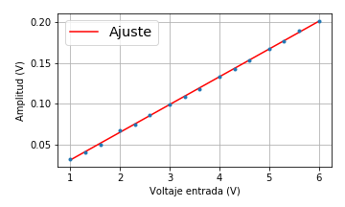
Estudio de piezoeléctricos
Sensor Piezoeléctrico
d=18mm

